Slide 1


FSE – Maastricht Science Programme

Slide 2

Kickstart Your Brain
Stel, je bent ‘s nachts verdwaald in de wildernis en je horloge is leeg. Kan de maan je vertellen hoe laat het ongeveer is?
Ja! Een volle maan komt bijvoorbeeld altijd op rond zonsondergang en staat op zijn hoogst rond middernacht

Slide 3
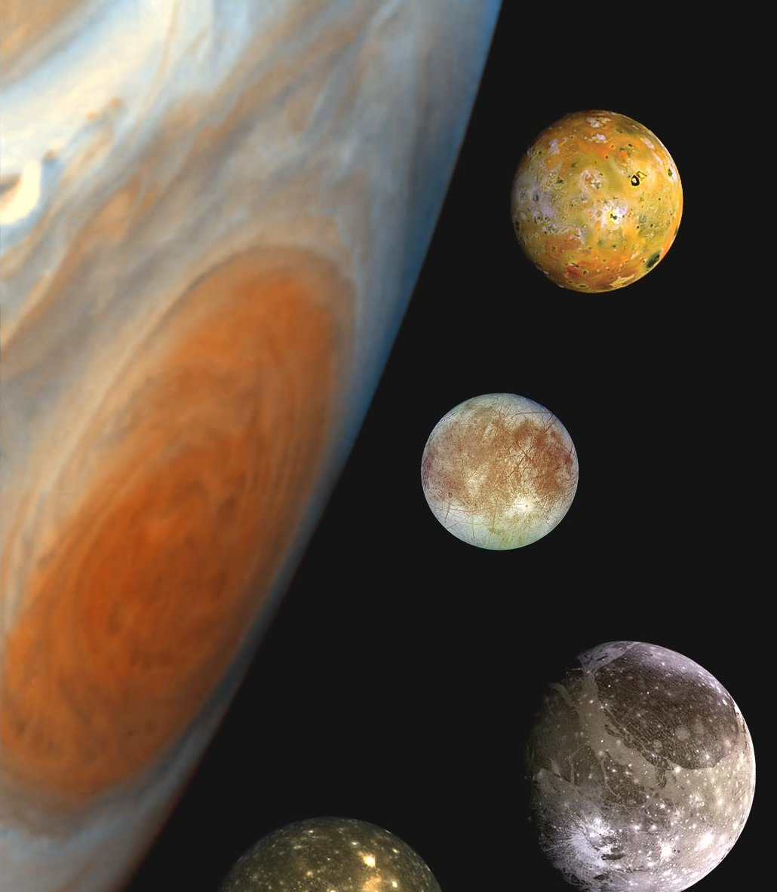
Kickstart Your Brain
Is de aarde de enige planeet met een maan?
Nee, Jupiter heeft er bijvoorbeeld wel 95!

Slide 4
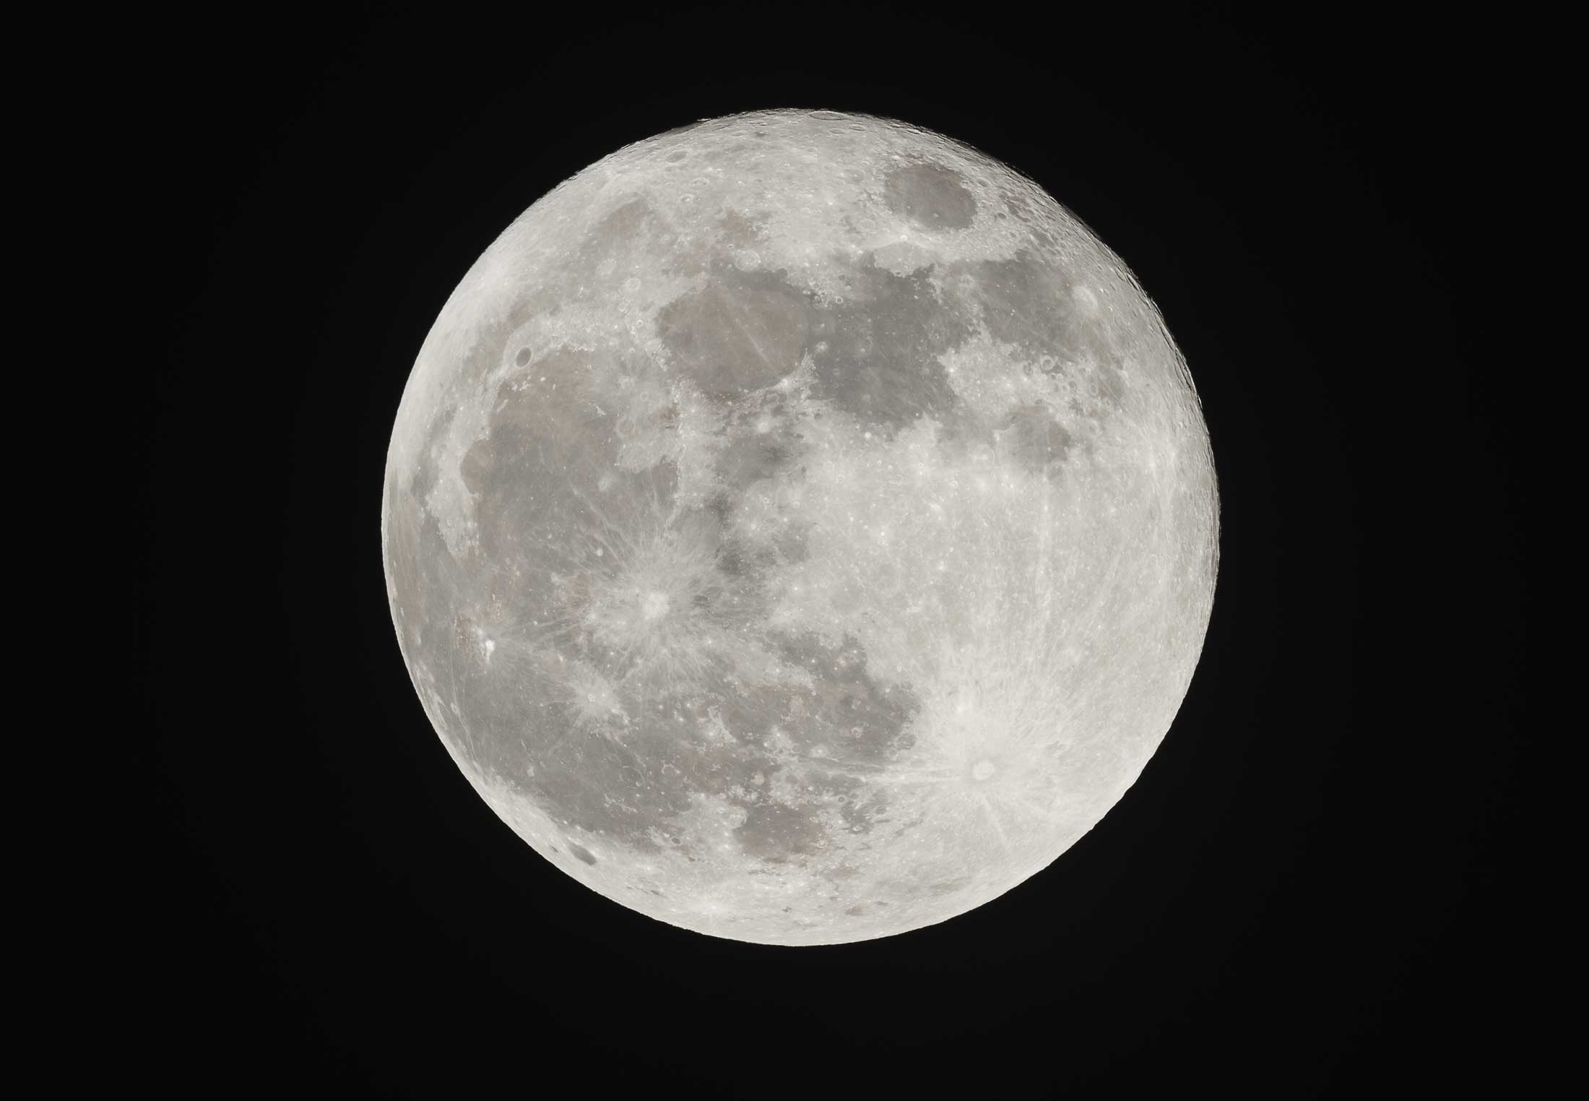
Kickstart Your Brain
Hoe vaak is er volle maan?
Elke week
Ongeveer een keer per maand
Een keer per jaar

Slide 5
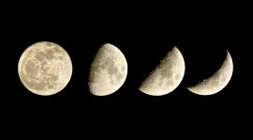
Kickstart Your Brain
Waarom lijkt de maan soms anders van vorm?
Omdat de aarde een schaduw op de maan werpt
Omdat we een ander deel van de maan zien dat door de zon wordt verlicht
Omdat de maan zelf verandert

Slide 6
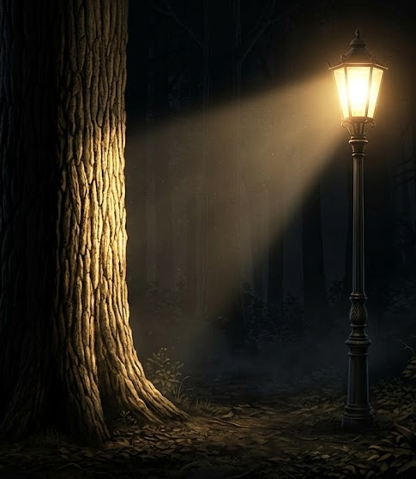
Stel je voor... een boom in het donker
Je loopt ’s avonds door een donker bos.
Er is maar één felle lamp: een lantaarnpaal.
Kijk naar een ronde boomstam:
  De kant die naar de lamp wijst = Licht
  De achterkant van de boom = Donker

Slide 7
Wat zie je als je gaat lopen?
Blijf naar de boom kijken, maar loop er in een groot rondje omheen.
Wat zie je? De schaduwen veranderen!
Soms zie je de hele verlichte kant.
Soms zie je alleen een smal, licht randje.
De boom verandert niet, jouw plek verandert!

Slide 8
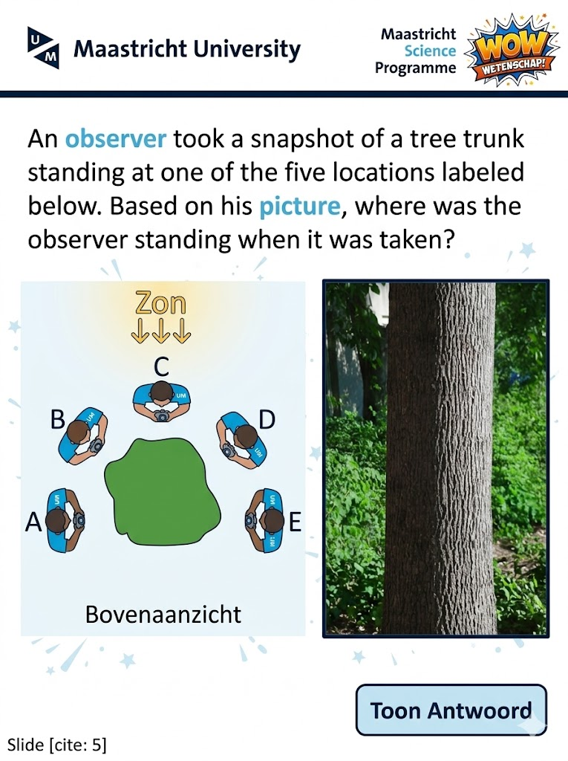
Iemand heeft vanaf één van de vijf plekken (A t/m E) een foto van de boomstam gemaakt. Kijk goed naar de foto rechts. Vanaf welke positie is deze foto gemaakt?
→ Positie E

Slide 9
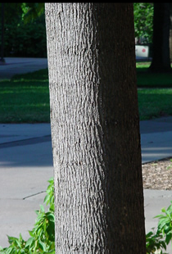
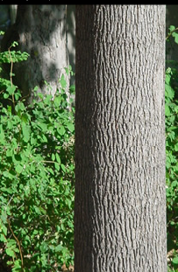
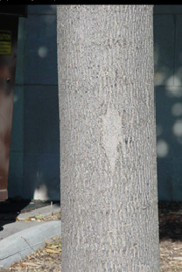
Vanaf welke positie is de foto gemaakt?
→ Positie A
→ Positie D
→ Positie C

Slide 10
Van bos naar heelal
De Lantaarnpaal = De Zon
De Boomstam = De Maan
Jijzelf = De Aarde
De maan draait in een rondje om ons heen.
Wij zien daardoor steeds een ander stukje van de verlichte kant.
Conclusie: De maan verandert niet van vorm, ons uitzicht verandert
https://astro.unl.edu/naap/lps/animations/lps.html

Slide 11
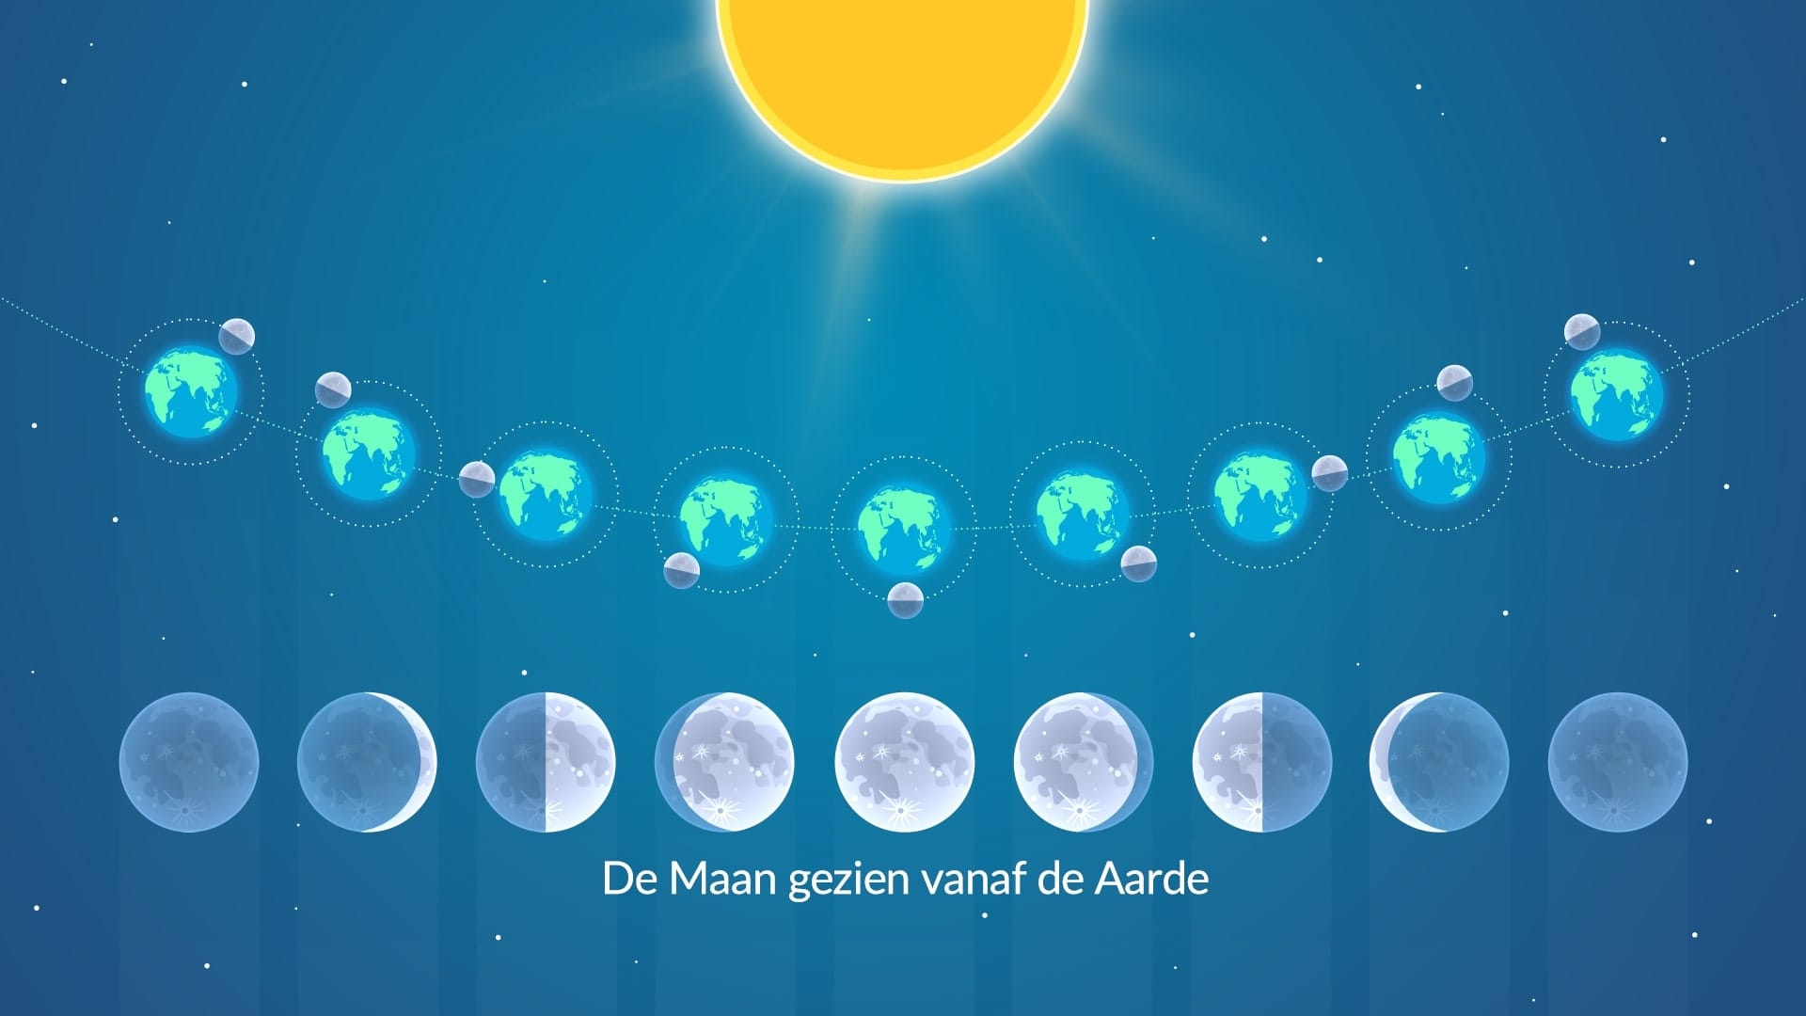

Slide 12
Kickstart je Brein!
Wat doet een astrofysicus?
Met telescopen naar sterren en planeten kijken
Horoscopen schrijven aan de hand van de stand van de sterren
Onderzoeken hoe het universum werkt met behulp van natuurkunde en wiskunde
Lesgeven aan studenten
Astronauten trainen
Computers gebruiken om berekeningen en simulaties te maken
Nieuwe planeten ontdekken
Nieuwe sterrenbeelden verzinnen
Alleen ‘s nachts werken
Mensen vertellen wanneer er iets bijzonders aan de hemel te zien is

Slide 13
“De wetenschapper die jullie zo gaan ontmoeten doet eigenlijk bijna al deze dingen. Hij onderzoekt het universum, geeft les aan studenten, gebruikt computers én hij houdt precies bij wat er aan de hemel gebeurt.
Als er bijvoorbeeld een bijzondere maan of een verduistering is, stuurt hij zijn studenten soms een bericht: ga naar buiten, dit moet je zien!”

Slide 14
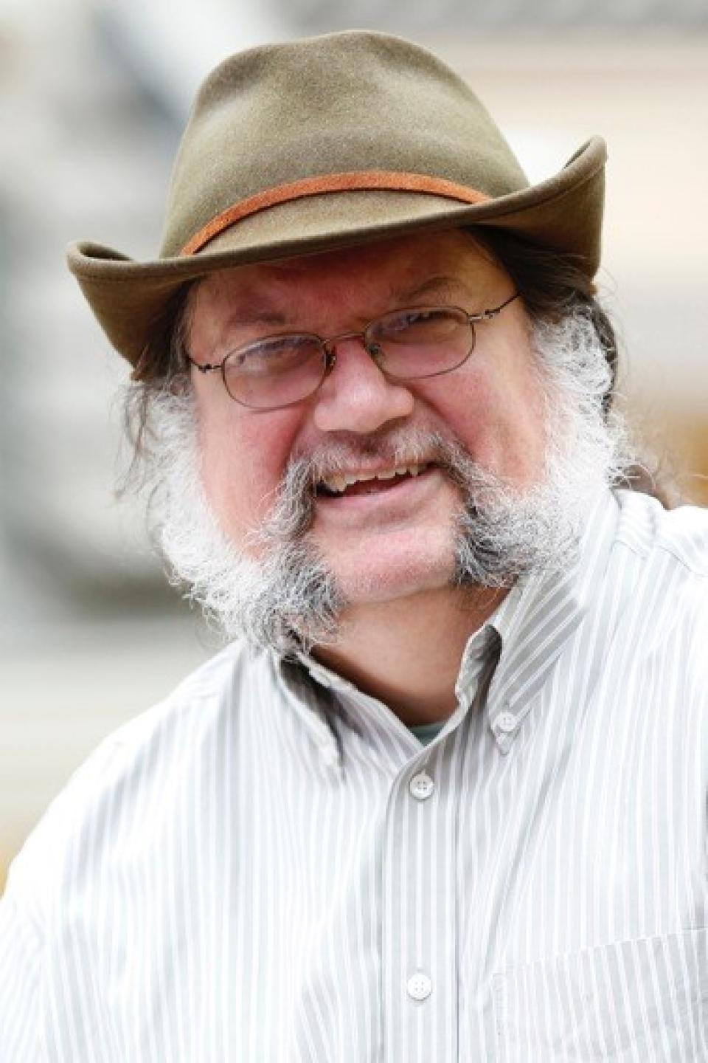
Meet the Scientist!
Chad Ellington
Universitair docent astrofysica aan de Universiteit Maastricht. Hij geeft vakken zoals Stellar Astronomy en Solar System Astronomy
Wat onderzoekt hij?
Sterren: hoe ze ontstaan, leven en sterven, van onze zon tot verafgelegen sterren. Wat licht van sterren ons vertelt over samenstelling en eigenschappen
Zonnestelsel: de maan, planeten, kometen, asteroïden en andere objecten

Slide 15
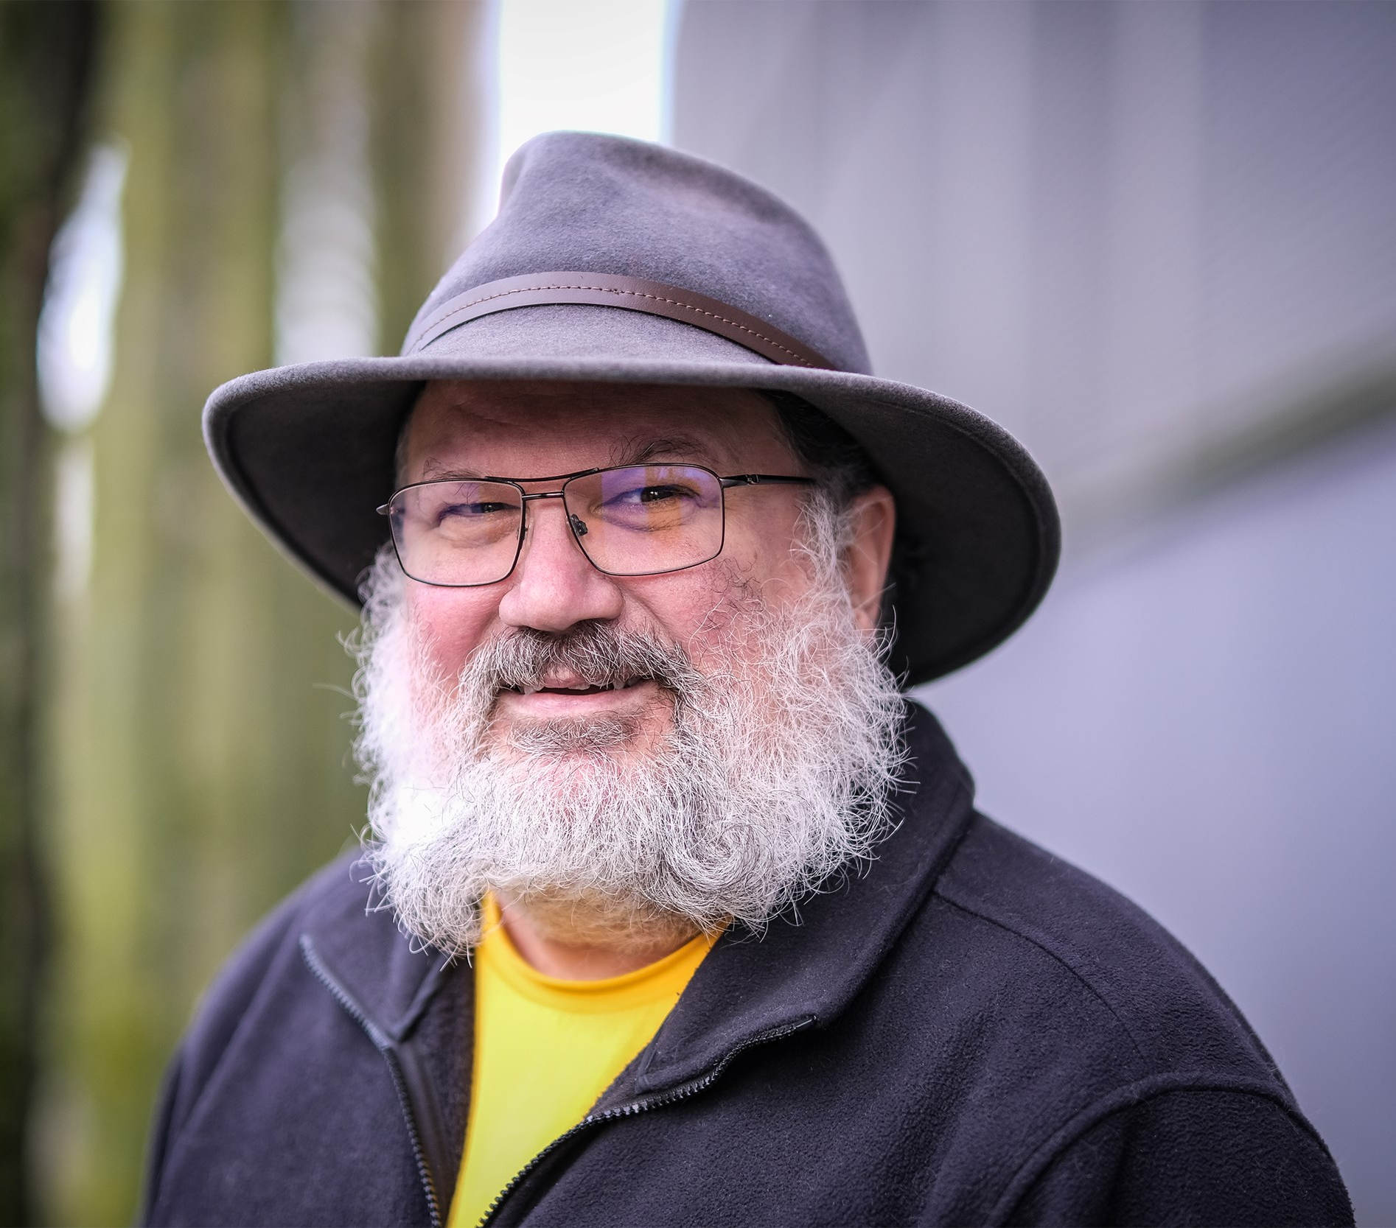
“Mijn vroegste herinnering is dat mijn vader me midden in de nacht wakker maakte om naar een maansverduistering te kijken. Ik was nog geen drie jaar oud, maar ik weet nog precies waar we in de tuin stonden.
Mijn vader was gek op wetenschap en legde me van alles uit. Ik denk niet dat ik het toen echt begreep, maar ik stelde wel heel veel vragen. Daar begon mijn liefde voor sterrenkunde.
Als kind verslond ik de sterrenkundetijdschriften van mijn vader. De verrekijker die ik eigenlijk voor vogels kijken had gekregen, gebruikte ik vooral om naar de hemel te kijken.
Toen ik een tiener was, leende ik geld van mijn ouders om een telescoop te kopen. Ik heb maanden gewerkt om dat terug te betalen
— gras maaien en de afwas doen — maar daardoor kon ik de komeet van Halley zelf zien. Dat was het helemaal waard.”

Slide 16
Wist je dat...
…de volle maan in de winter veel hoger staat dan in de zomer?
Winter: De zon staat overdag heel laag aan de hemel en is maar kort te zien. Maar de volle maan doet precies het tegenovergestelde! Die staat 's nachts juist hoog aan de hemel en is extra lang zichtbaar. Hij volgt eigenlijk het pad van de zomerzon.
Zomer: Dan is het precies andersom. De zon staat overdag hoog te branden, maar de volle maan sluipt 's nachts laag over de horizon en is veel sneller weer verdwenen.

Slide 17
Feit of fabel
De maan geeft zelf licht
Je kunt de maan soms ook overdag zien
De maan heft een ‘donkere kant’ waar nooit zonlicht komt
Bij een bloedmaan is de maan echt rood
fabel
Hij lijkt te schijnen, maar eigenlijk weerkaatst de maan zonlicht
feit
De maan is vaak overdag zichtbaar, maar valt dan minder op omdat de lucht zo licht is
De maan draait om zijn as en krijgt bijna overal zonlicht, alleen zien wij vanaf de aarde steeds dezelfde kant
fabel
De maan lijkt rood doordat zonlicht via de atmosfeer van de aarde wordt gebogen.
fabel

Slide 18
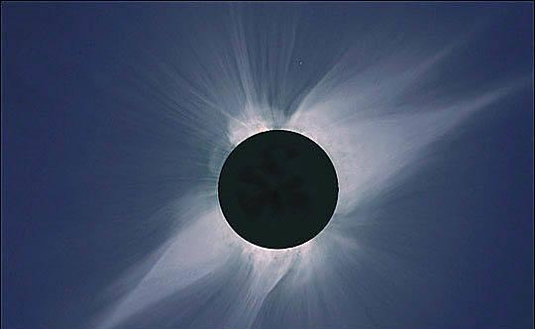
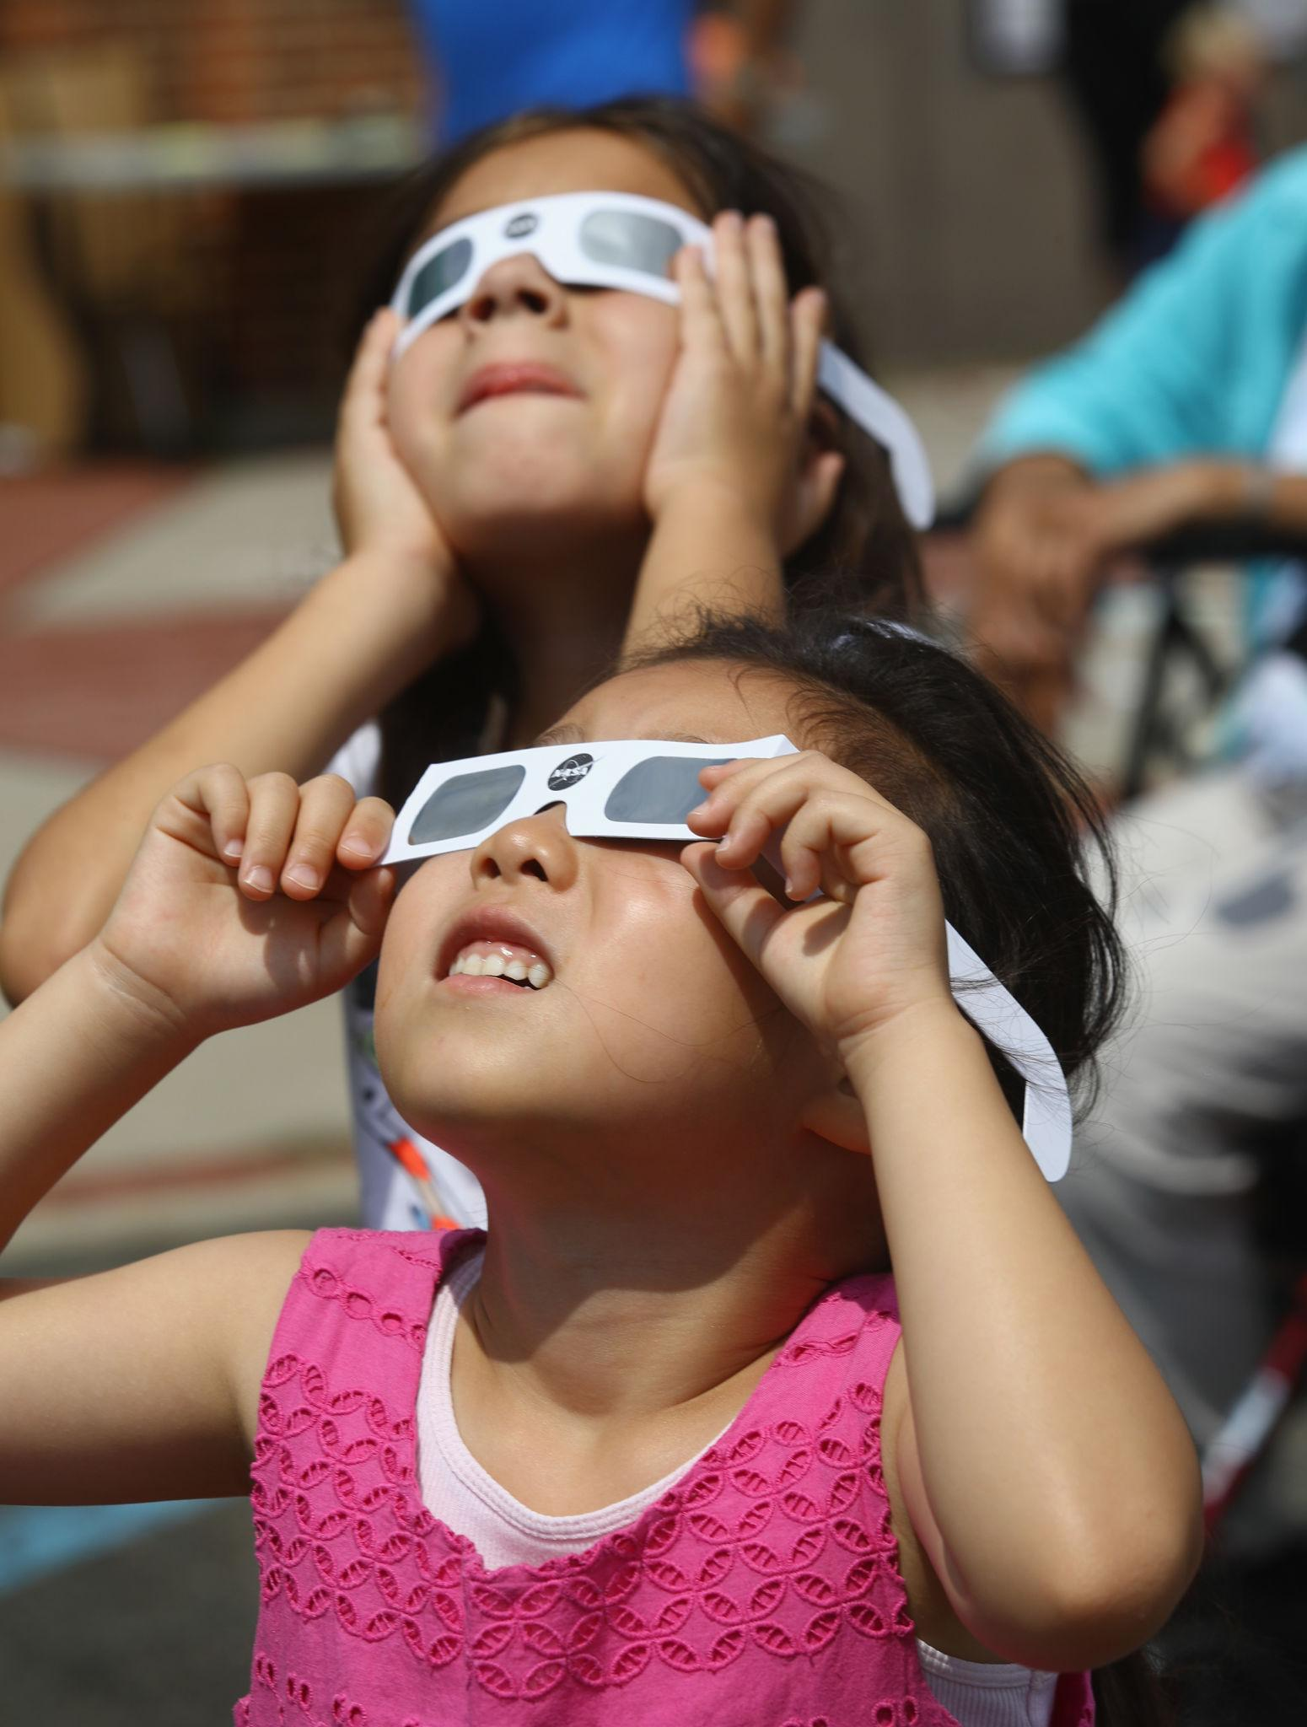
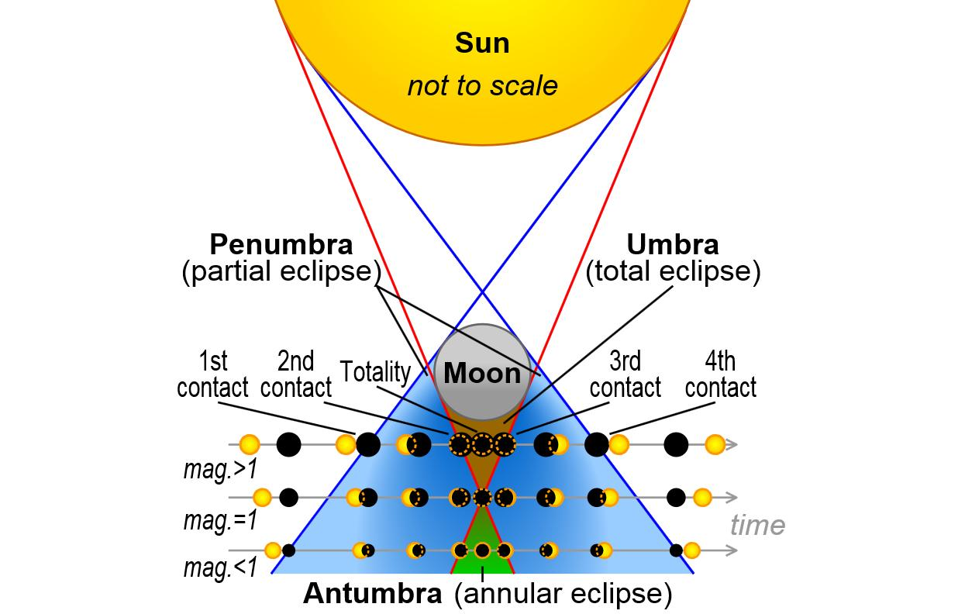
Raad het hemelverschijnsel
Zonsverduistering
Wat gebeurt hier?
A. De maan staat tussen de zon en de aarde
B. De aarde staat tussen de zon en de maan
C. De zon gaat tijdelijk uit
→ Een totale zonsverduistering duurt meestal maar een paar minuten.

Slide 19
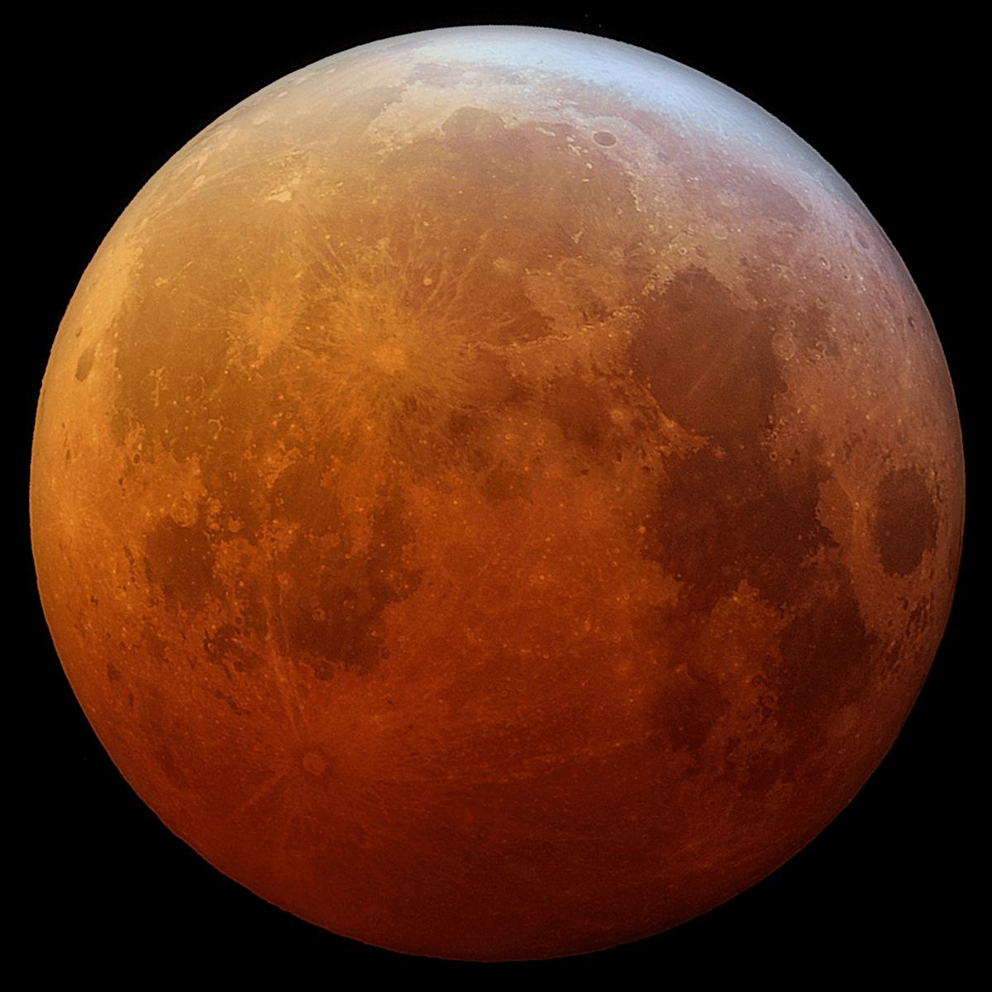
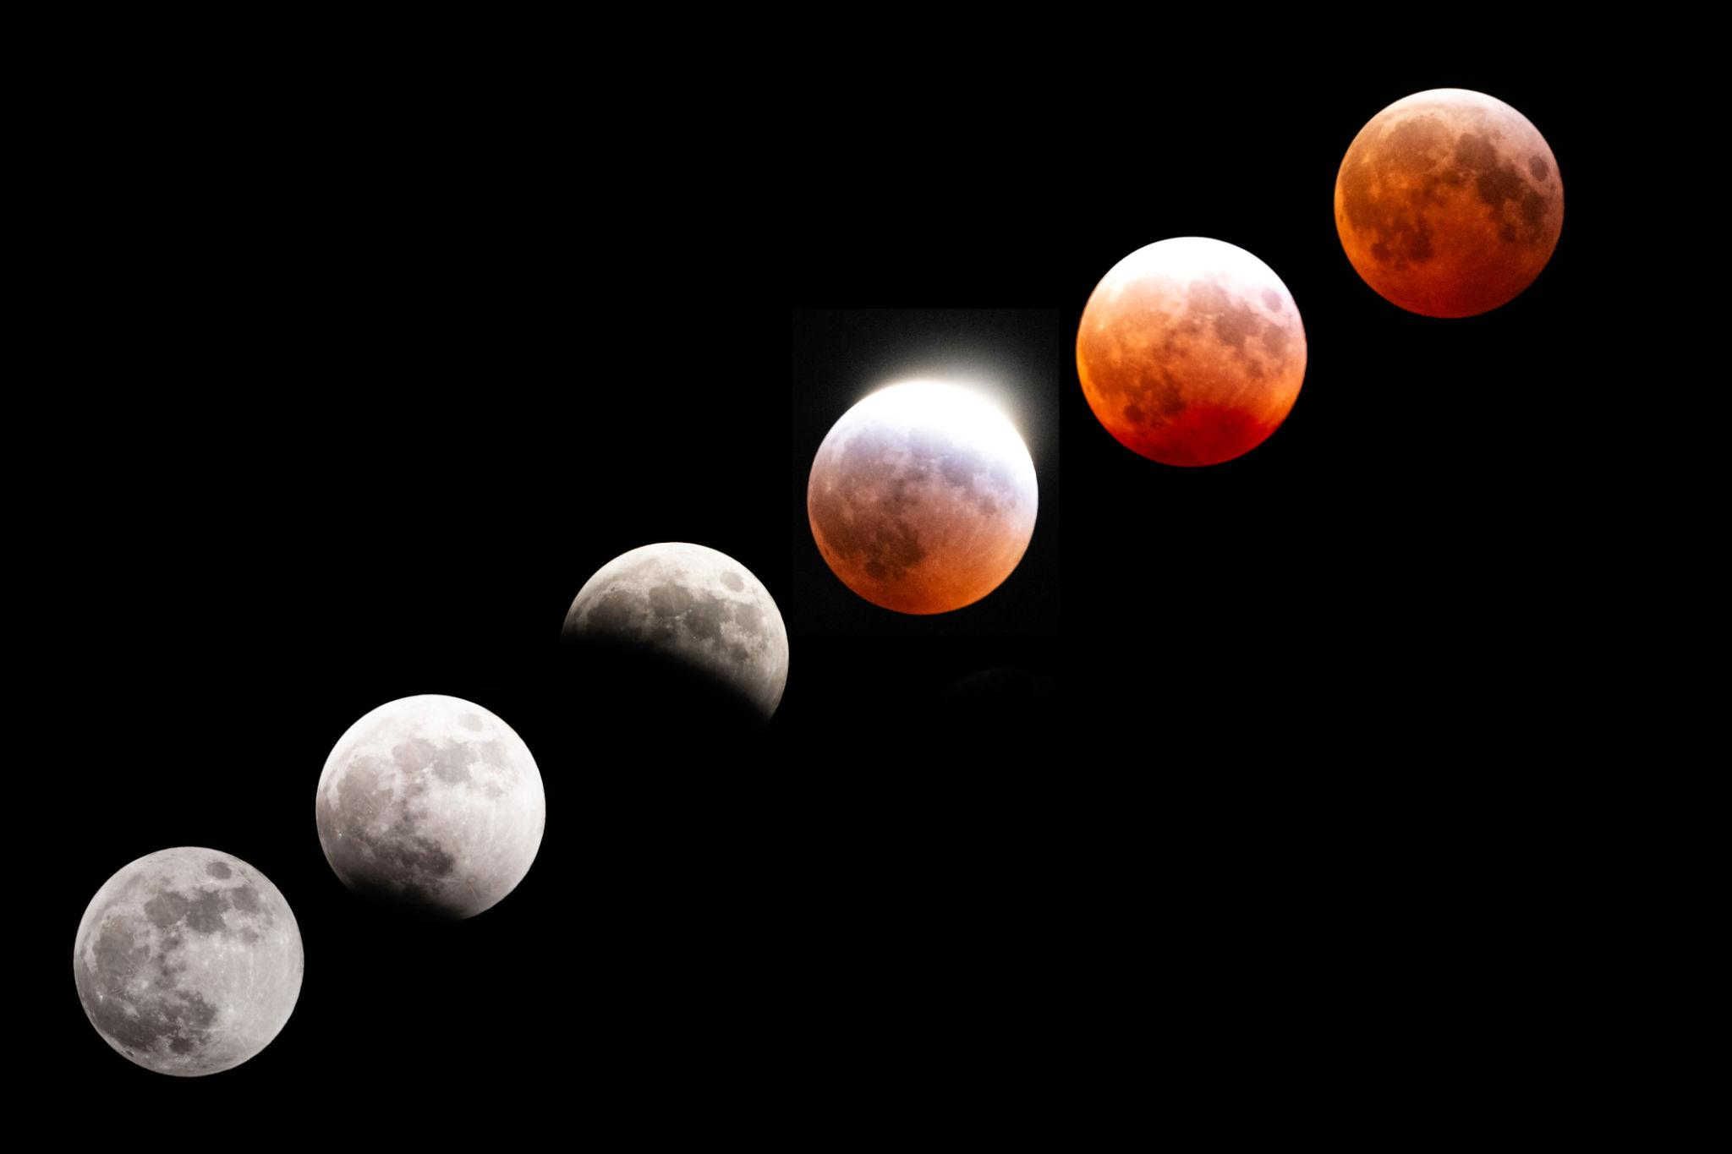
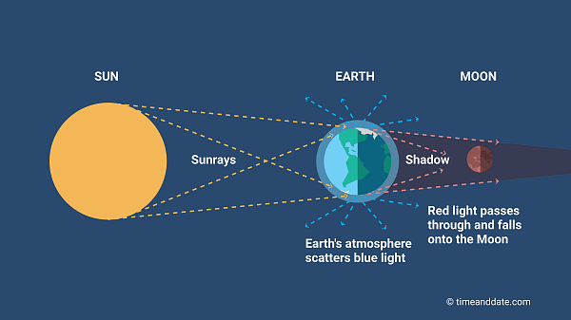
Raad het hemelverschijnsel
Bloedmaan
Waarom lijkt de maan hier rood?
A. Omdat de maan zelf rood licht geeft
B. Omdat zonlicht door de atmosfeer van de aarde wordt gebogen
C. Omdat de zon ondergaat
→ De rode kleur komt door hetzelfde effect dat zonsondergangen rood maakt

Slide 20
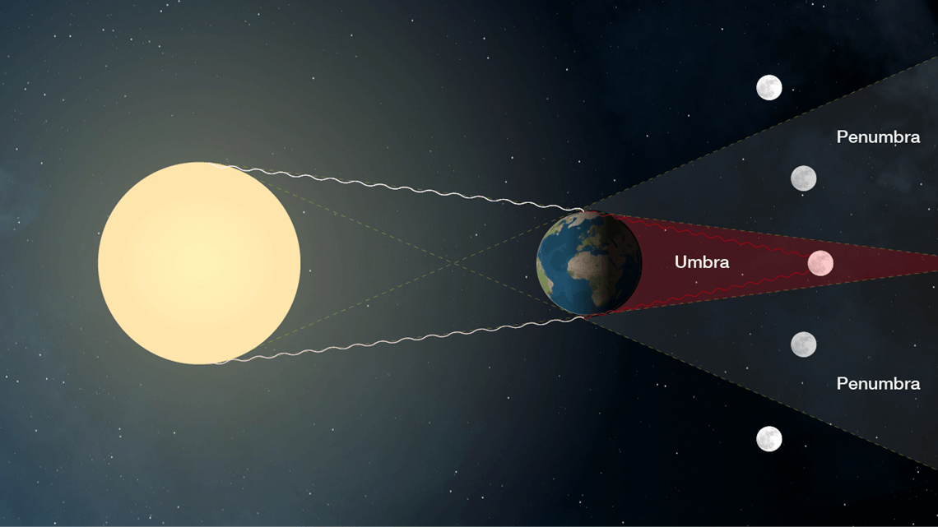
Bloedmaan
Een bloedmaan is een totale maansverduistering.
De aarde staat precies tussen de zon en de maan.
Het zonlicht kan de maan dan niet rechtstreeks verlichten.
Zonlicht gaat eerst door de aardatmosfeer, deze buigt het licht en filtert de kleuren
Hierdoor lijkt de maan rood

Slide 21
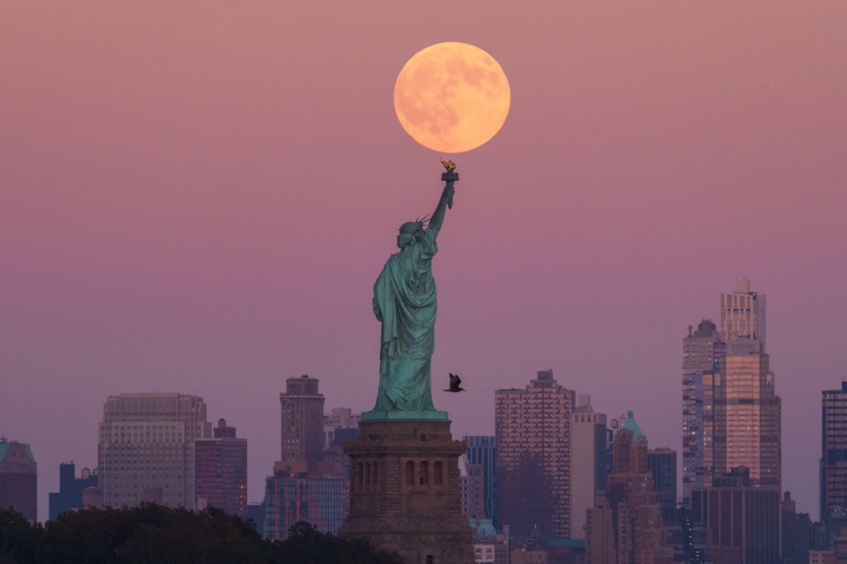
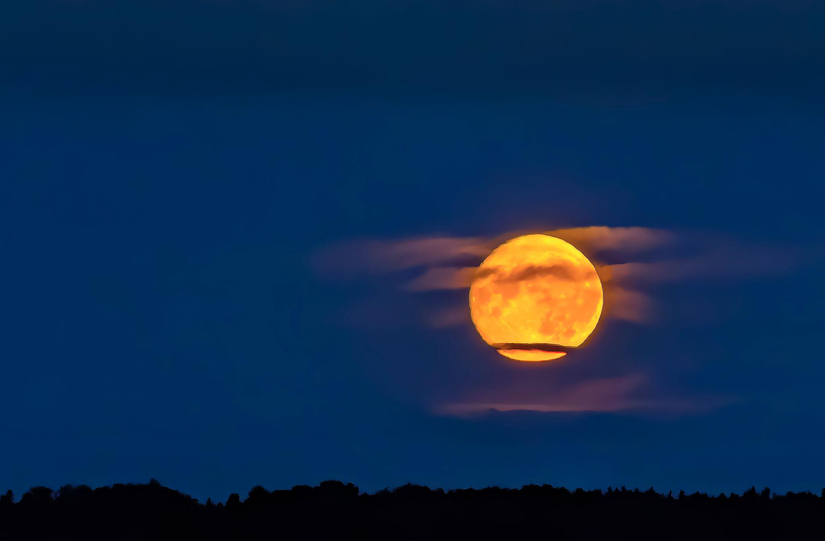
Raad het hemelverschijnsel
Supermaan
Waarom lijkt de maan hier zo groot?
A. De maan is gegroeid
B. De maan staat dichter bij de aarde
C. De aarde staat dichter bij de zon
→ Tijdens een supermaan staat de maan ongeveer 50.000 km dichter bij de aarde. Daardoor lijkt 14% groter en 30% helderder

Slide 22
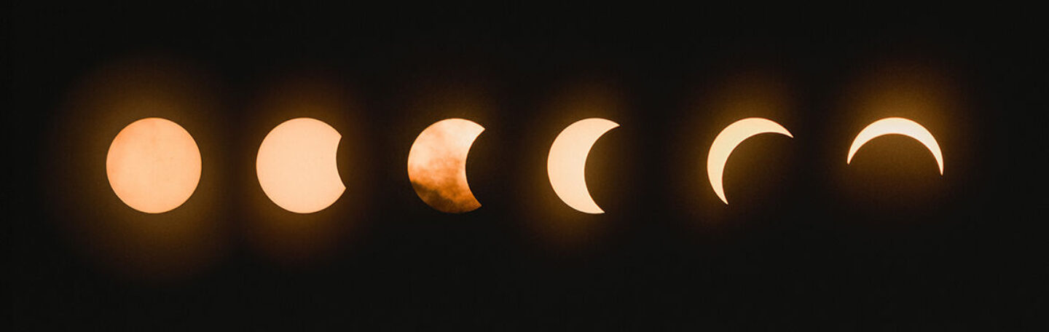
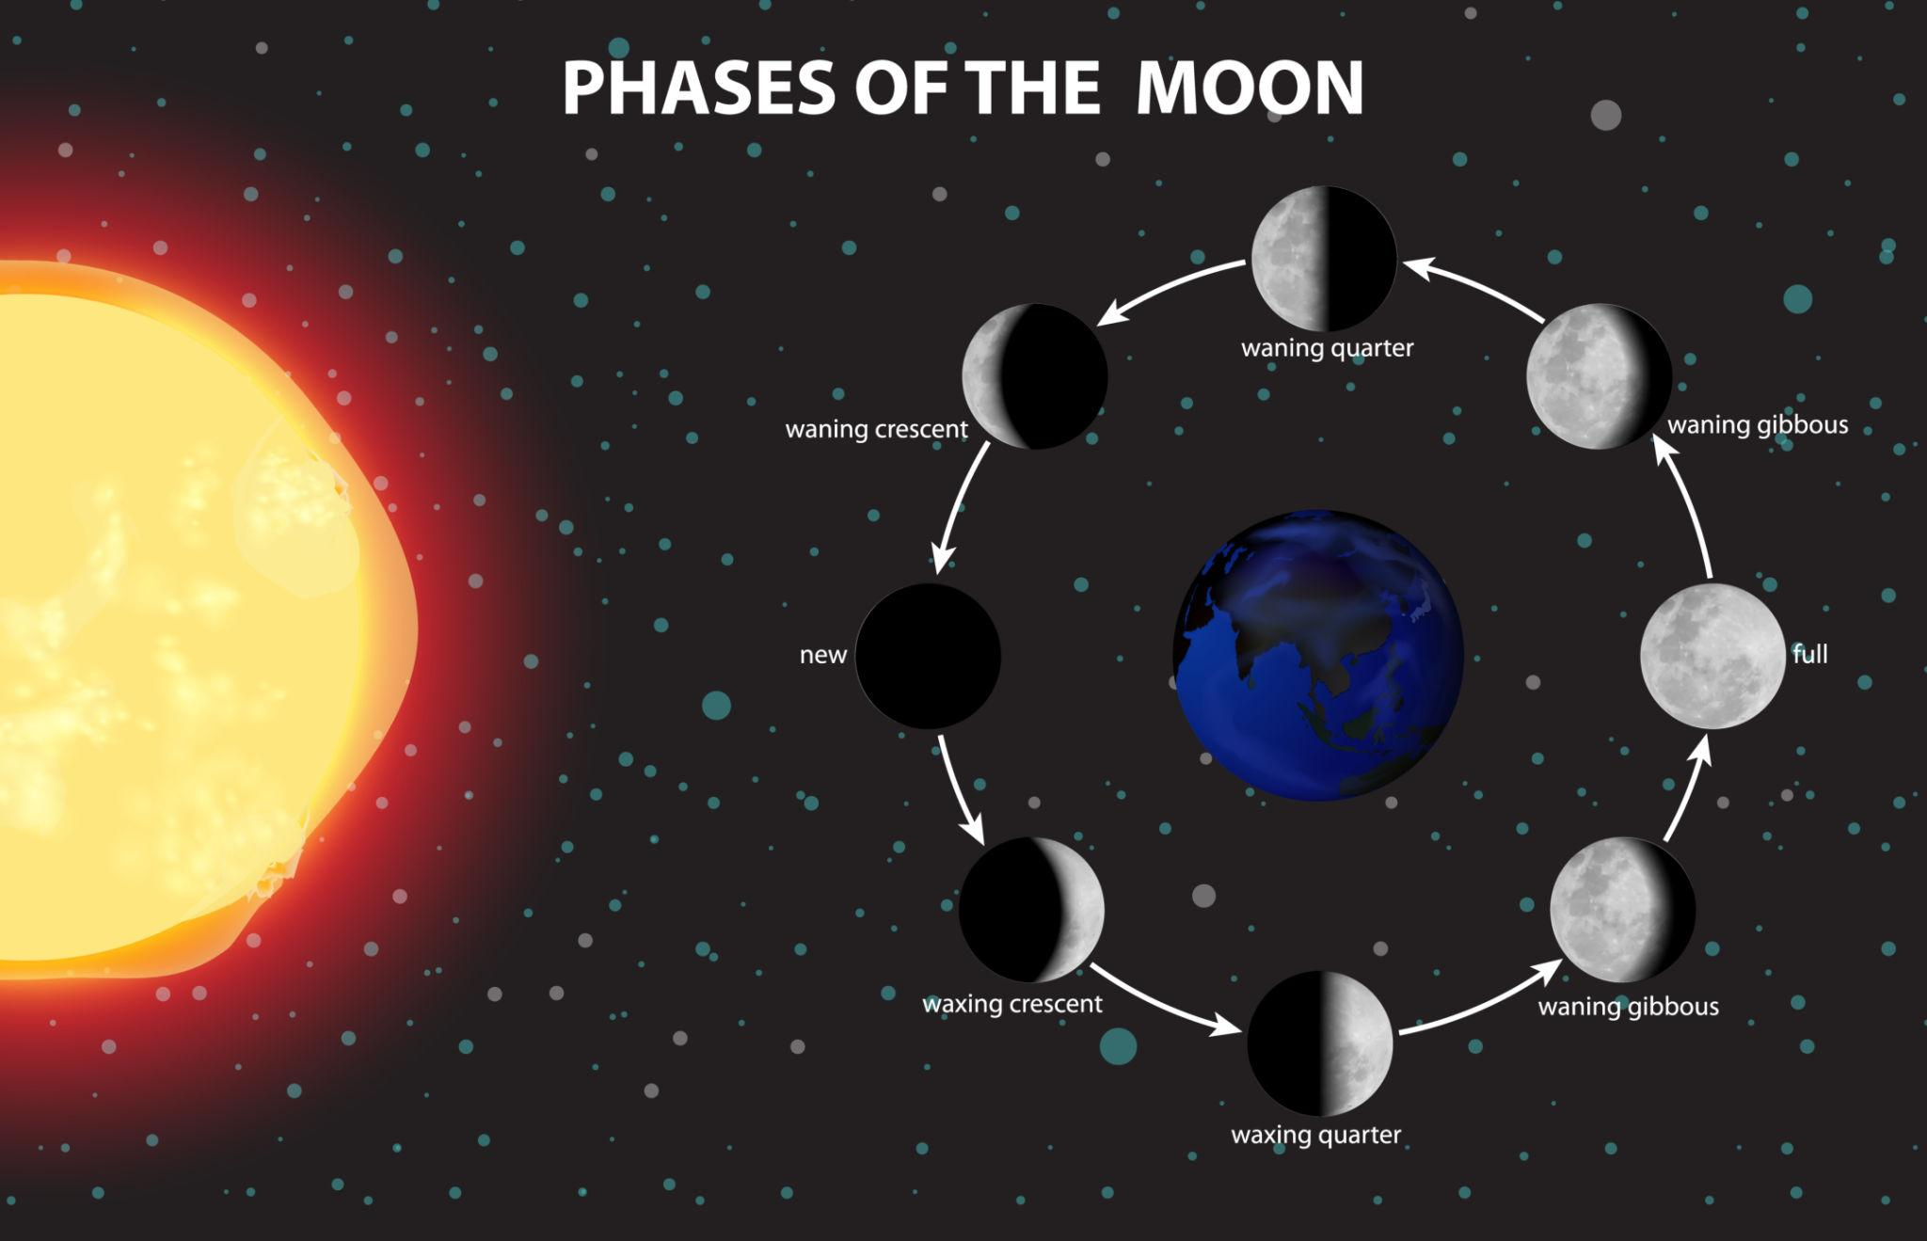
Raad het hemelverschijnsel
Maanfasen
Waarom verandert de vorm van de maan die we zien?
A. De maan verandert van vorm
B. We zien steeds een ander verlicht deel van de maan
C. Wolken bedekken soms een deel
→ In 29,5 dagen doorloopt de maan alle fasen: van nieuwe maan tot volle maan en terug.

Slide 23
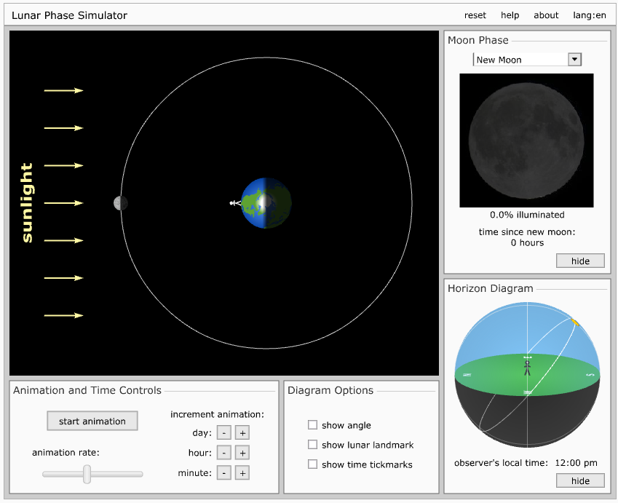
Maanfasen simulatie

Slide 24
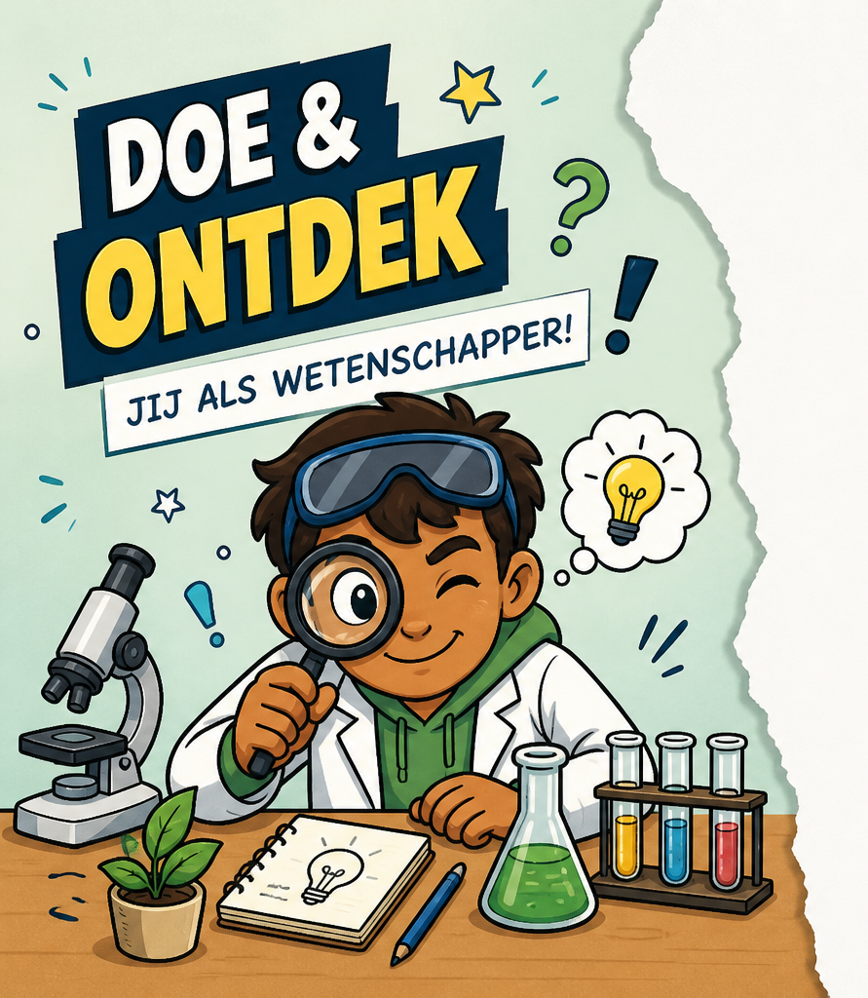
DOE & ONTDEK
Maanfasen
Ga nu aan de slag met het werkblad!
Opdracht – Maanfasen; Denk als een wetenschapper!
Waar let jij op?

